Slide 1
프로그래밍 디자인 실습
화요일 반
한채윤 010-3283-1772

Slide 2
문자 입출력
 | 헤더 파일 | 버퍼사용 여부 | 에코 여부 | 응답성 | 문자 수정여부
getchar() | <stdio.h> | O | O | 줄단위 | 가능
_getch() | <conio.h> | X | X | 문자단위 | 불가능
_getche() | <conio.h> | X | O | 문자단위 | 불가능

Slide 3
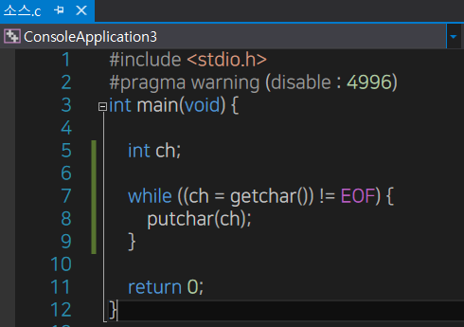
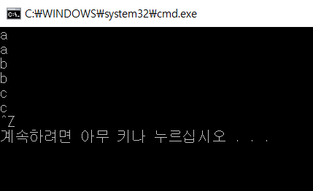

Slide 4
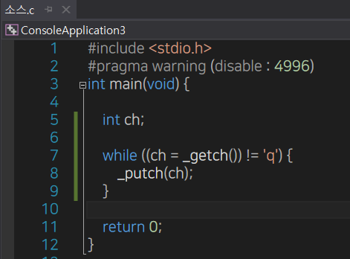
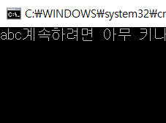

Slide 5
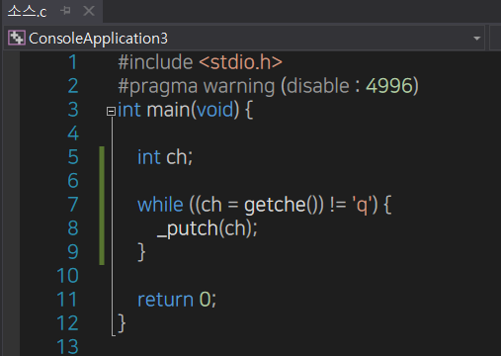
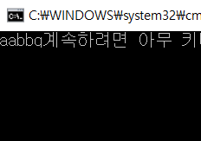

Slide 6
문자열의 입출력
입출력 함수 | 설명
int scanf(“%s”, s) | 문자열을 읽어서 문자 배열 s[]에 저장
int printf(“%s”, s) | 배열 s[]에 저장되어 있는 문자열을 출력
char *gets(char *s) | 한 줄의 문자열을 읽어서 문자 배열 s[]에 저장
int puts(const char *s) | 배열 s[]에 저장되어 있는 한 줄의 문자열을 출력

Slide 7
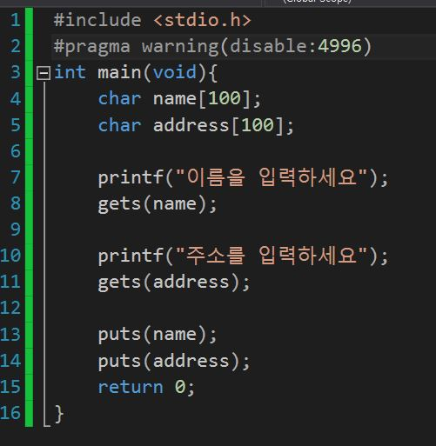

Slide 8
문자 처리 라이브러리
헤더파일 <ctype.h>에 있음
is-()로 시작하는 함수
검사결과가 참이면 0이 아닌 값을 반환
검사결과가 거짓이면 0을 반환

Slide 9
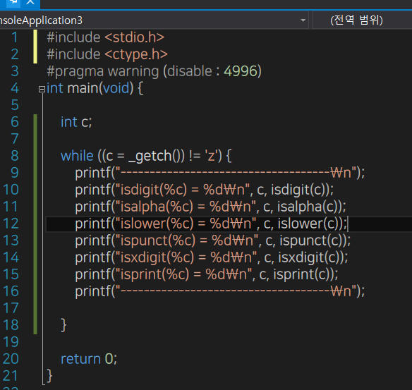

Slide 10
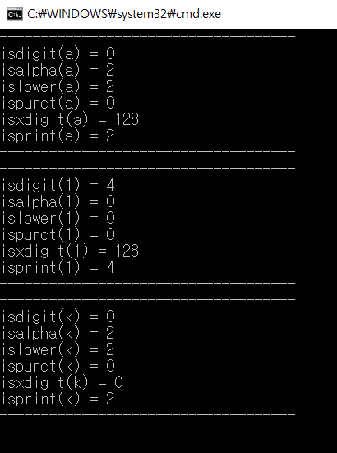
결과

Slide 11
문자열 처리 라이브러리
헤더파일 <string.h>에 있음
str-()로 시작하는 함수

Slide 12
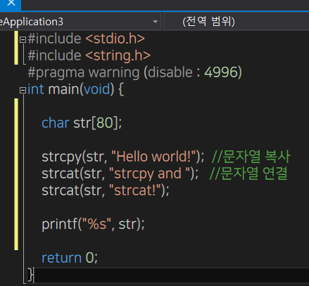

Slide 13
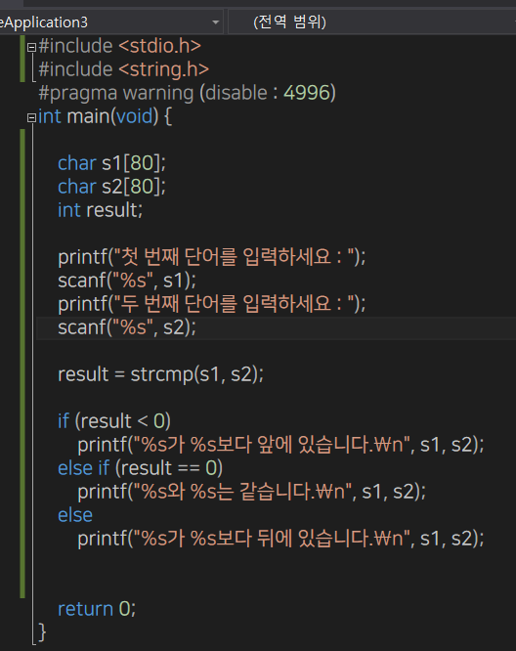
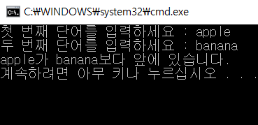
strcmp()
: S1이 S2보다 앞서 있으면 음수,
같으면 0,
뒤에 있으면 양수 반환

Slide 14
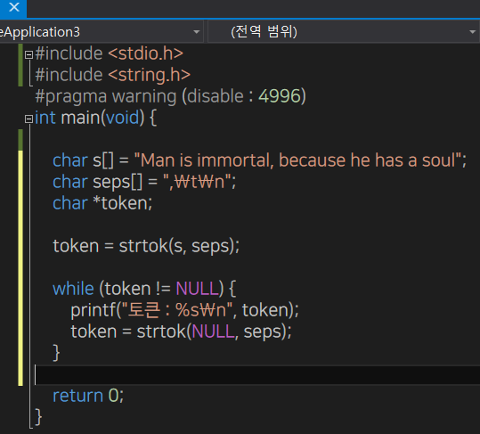
다음 토큰을 얻으려면 null을 인수로 준다

Slide 15
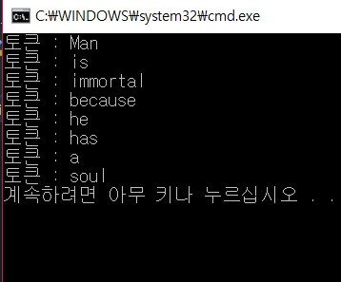
결과

Slide 16
문자열 수치 변환
sprintf(s, 형식지정자, 변수명)
변수의 값을 형식 지정자에 따라 문자열
배열 S에 저장한다
sscanf(S,형식지정자, 변수명)
문자열 S로부터 지정된 형식으로 수치를
읽어서 변수에 저장한다.

Slide 17
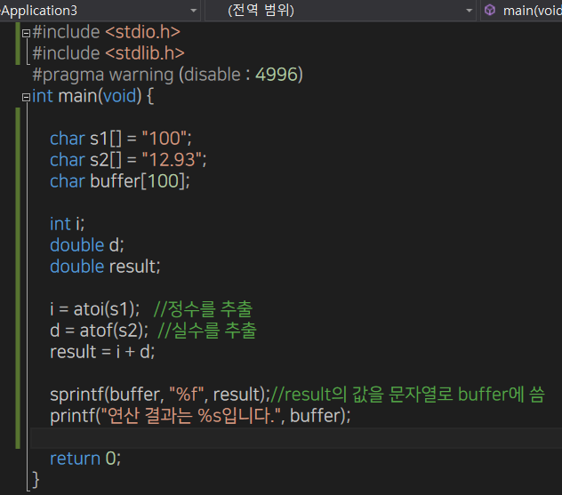

Slide 18
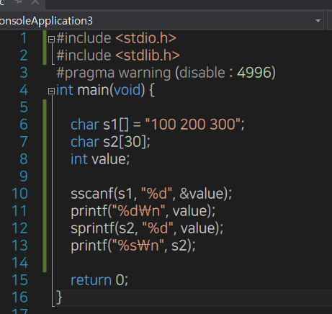
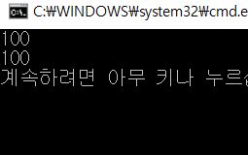

Slide 19
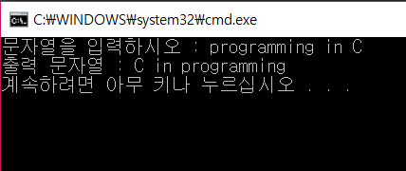
문자열 문제(각자 해보기)
엔터키가 눌려질 때까지 사용자로부터 문자열을 입력받아서
문자열에 포함된 단어들을 역순으로 배열하여 출력하는
프로그램을 작성하라

Slide 20
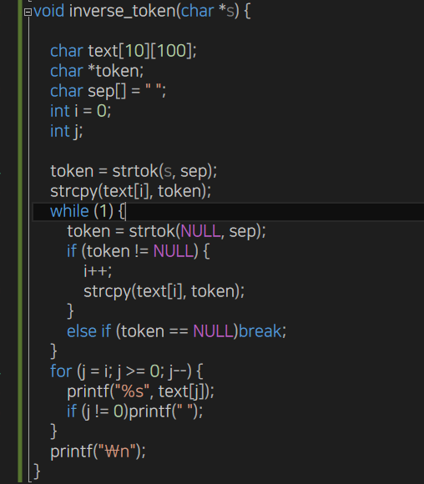
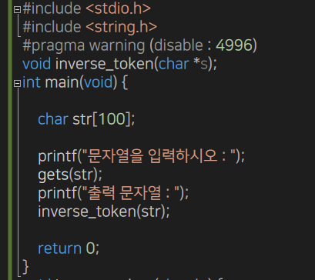
정답

